Slide 1
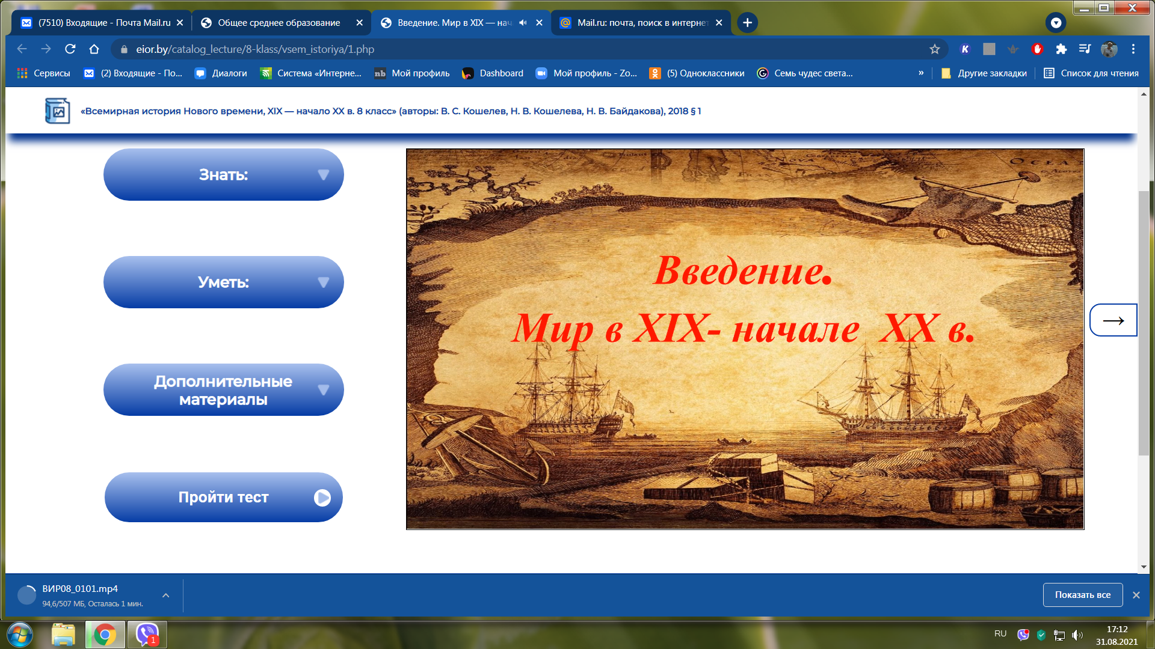

Slide 2

Знать:
Периодизация нового времени
Основные события Нового времени
Что такое индустриализация и модернизация
Уметь
Составлять сравнительную таблицу
Сравнивать индустриальную и аграрную цивилизации
Показывать государства на карте

Slide 3



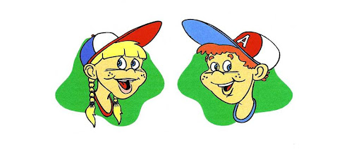




Работаем с учебником
Важно запомнить
Записываем в тетрадь
Работаем в паре
Тестовое задание
Думаем и отвечаем
Работаем в группах
Проверяем

Slide 4
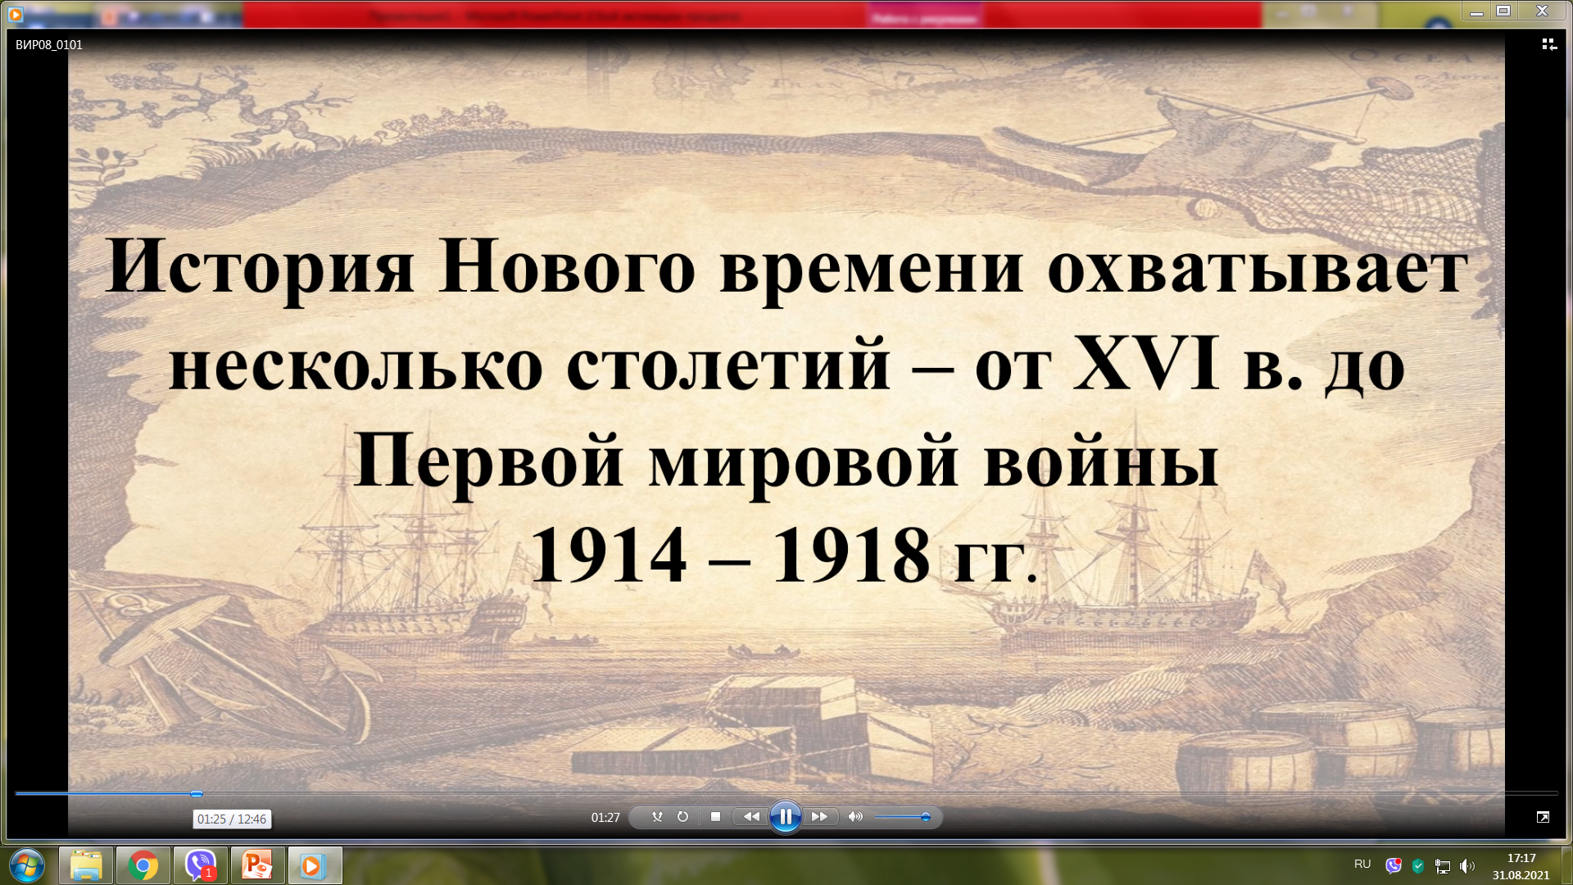
Начертить ленту времени.
Обозначить периоды истории

Slide 5
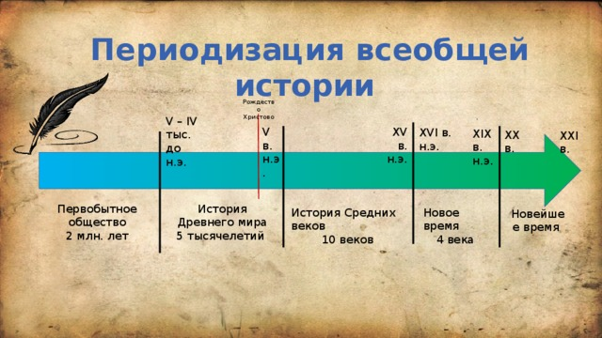

Slide 6
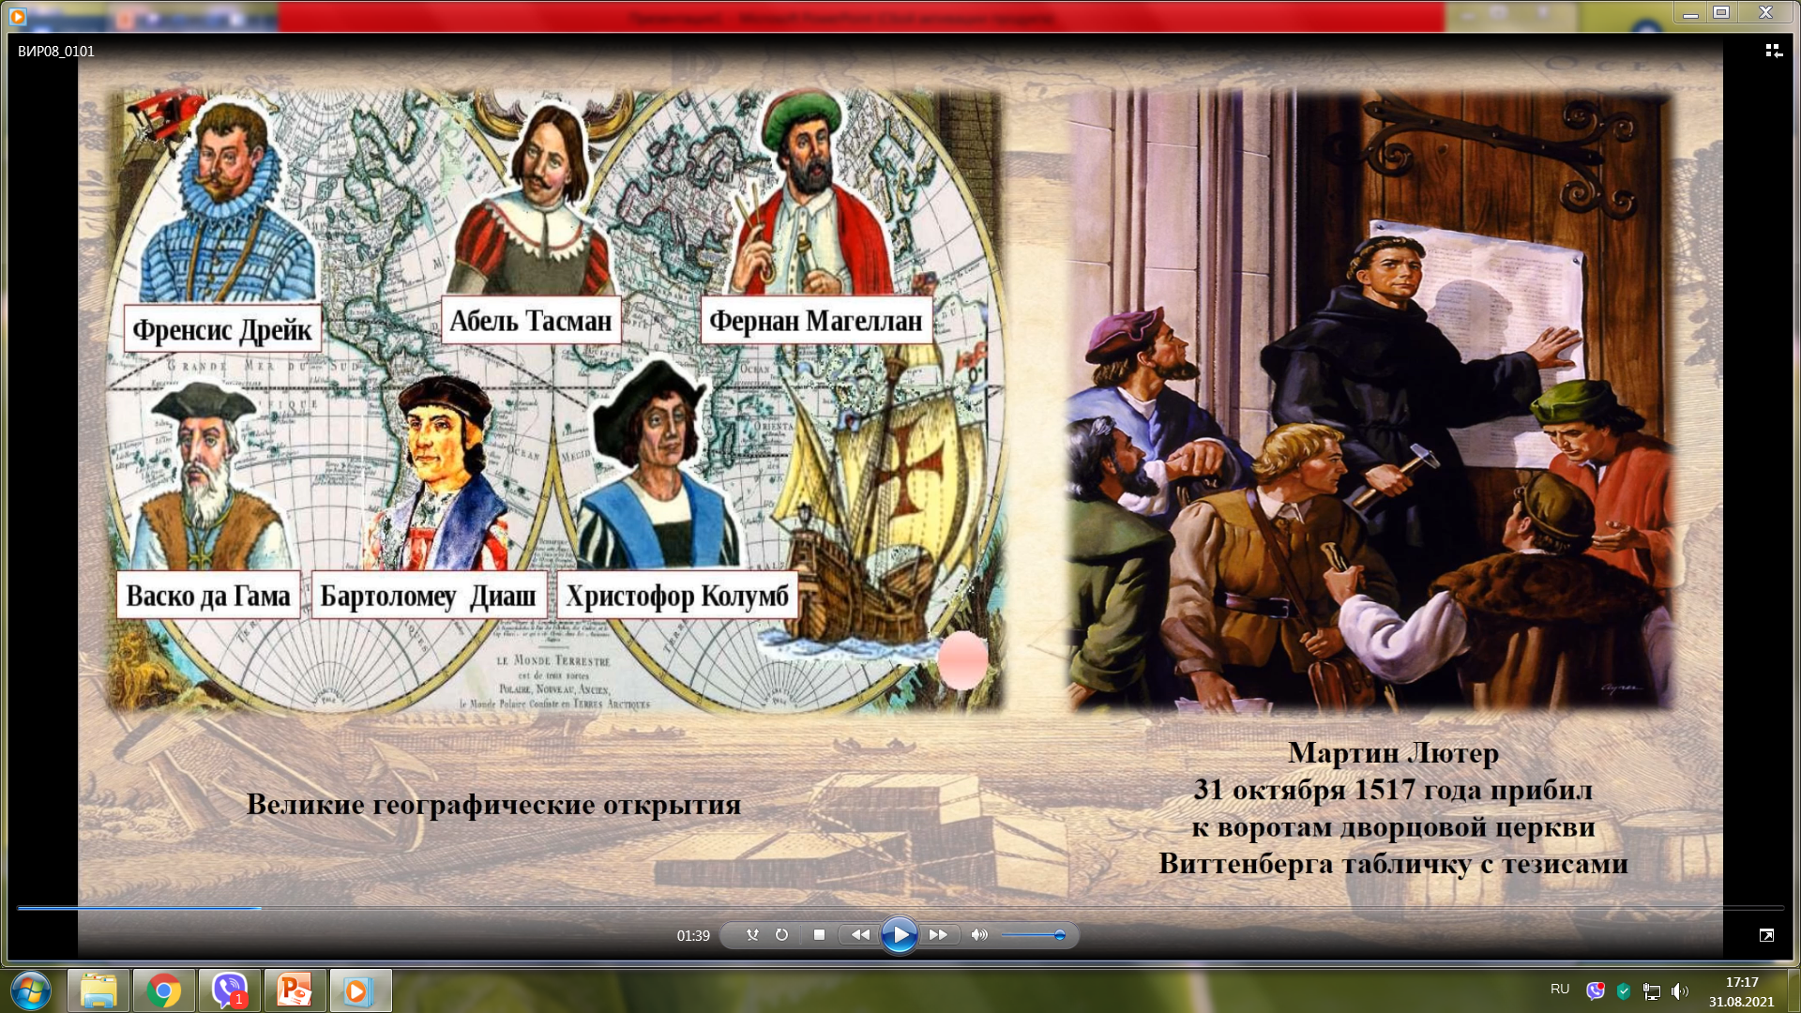

Slide 7
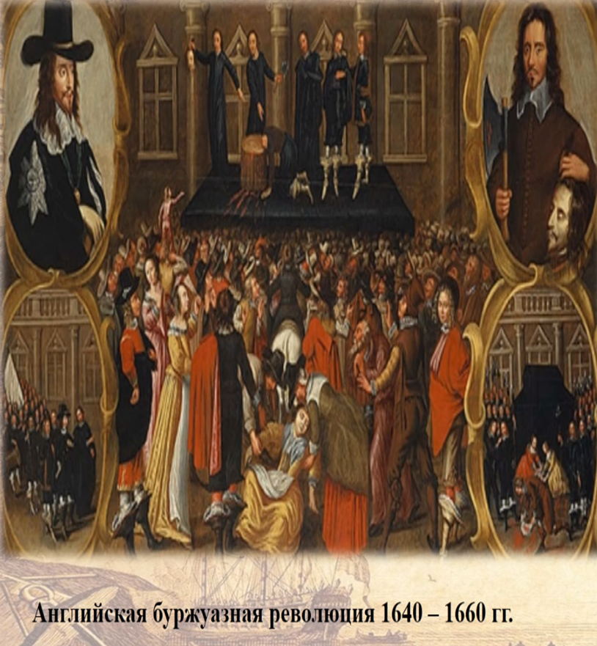
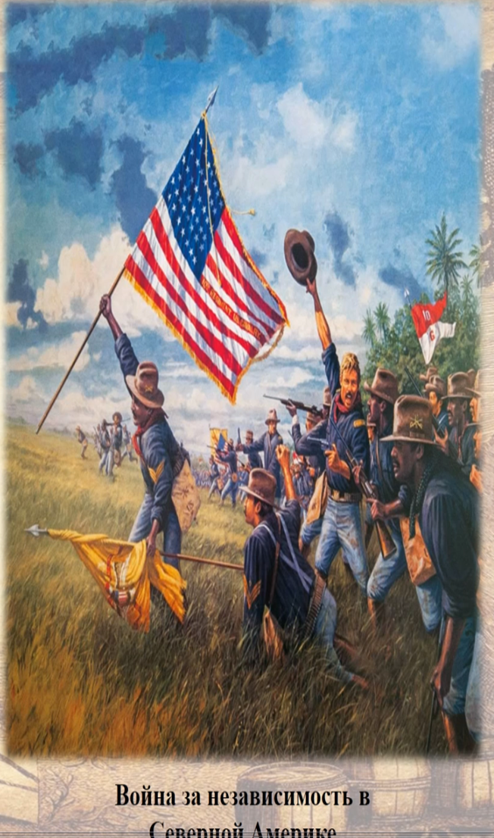
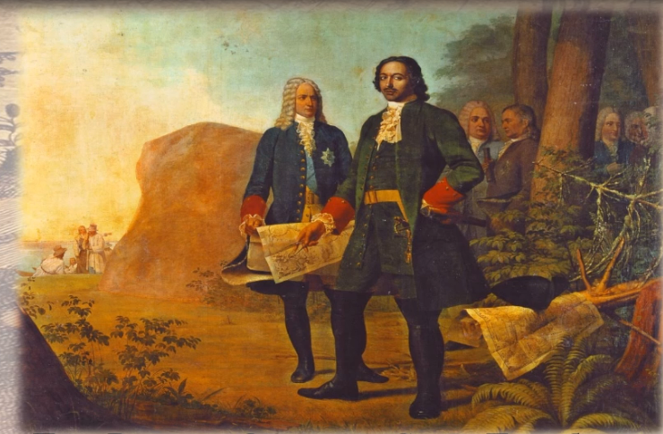

Slide 8
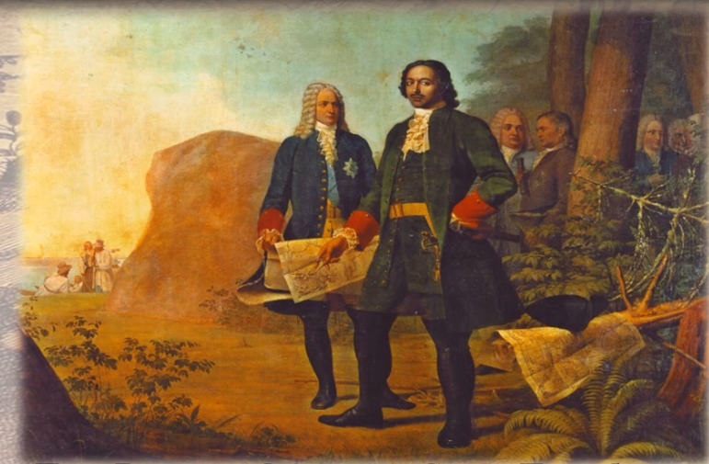
Преобразования Петра Первого в России

Slide 9
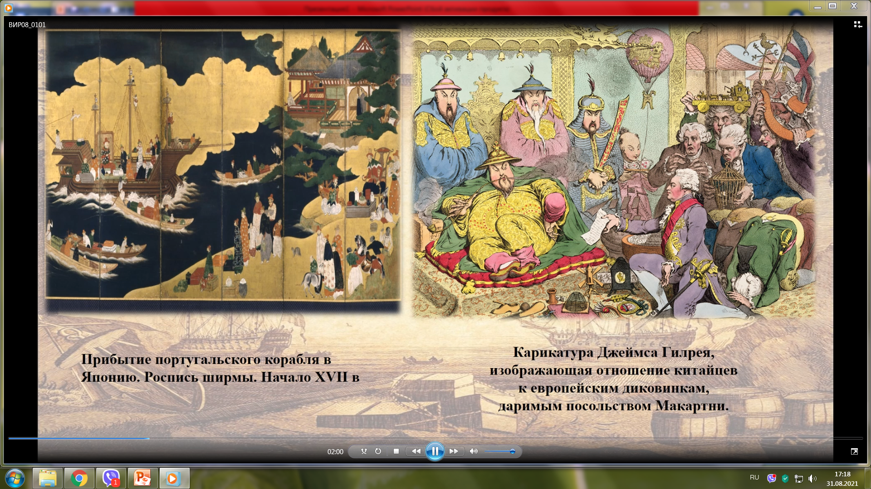

Slide 10
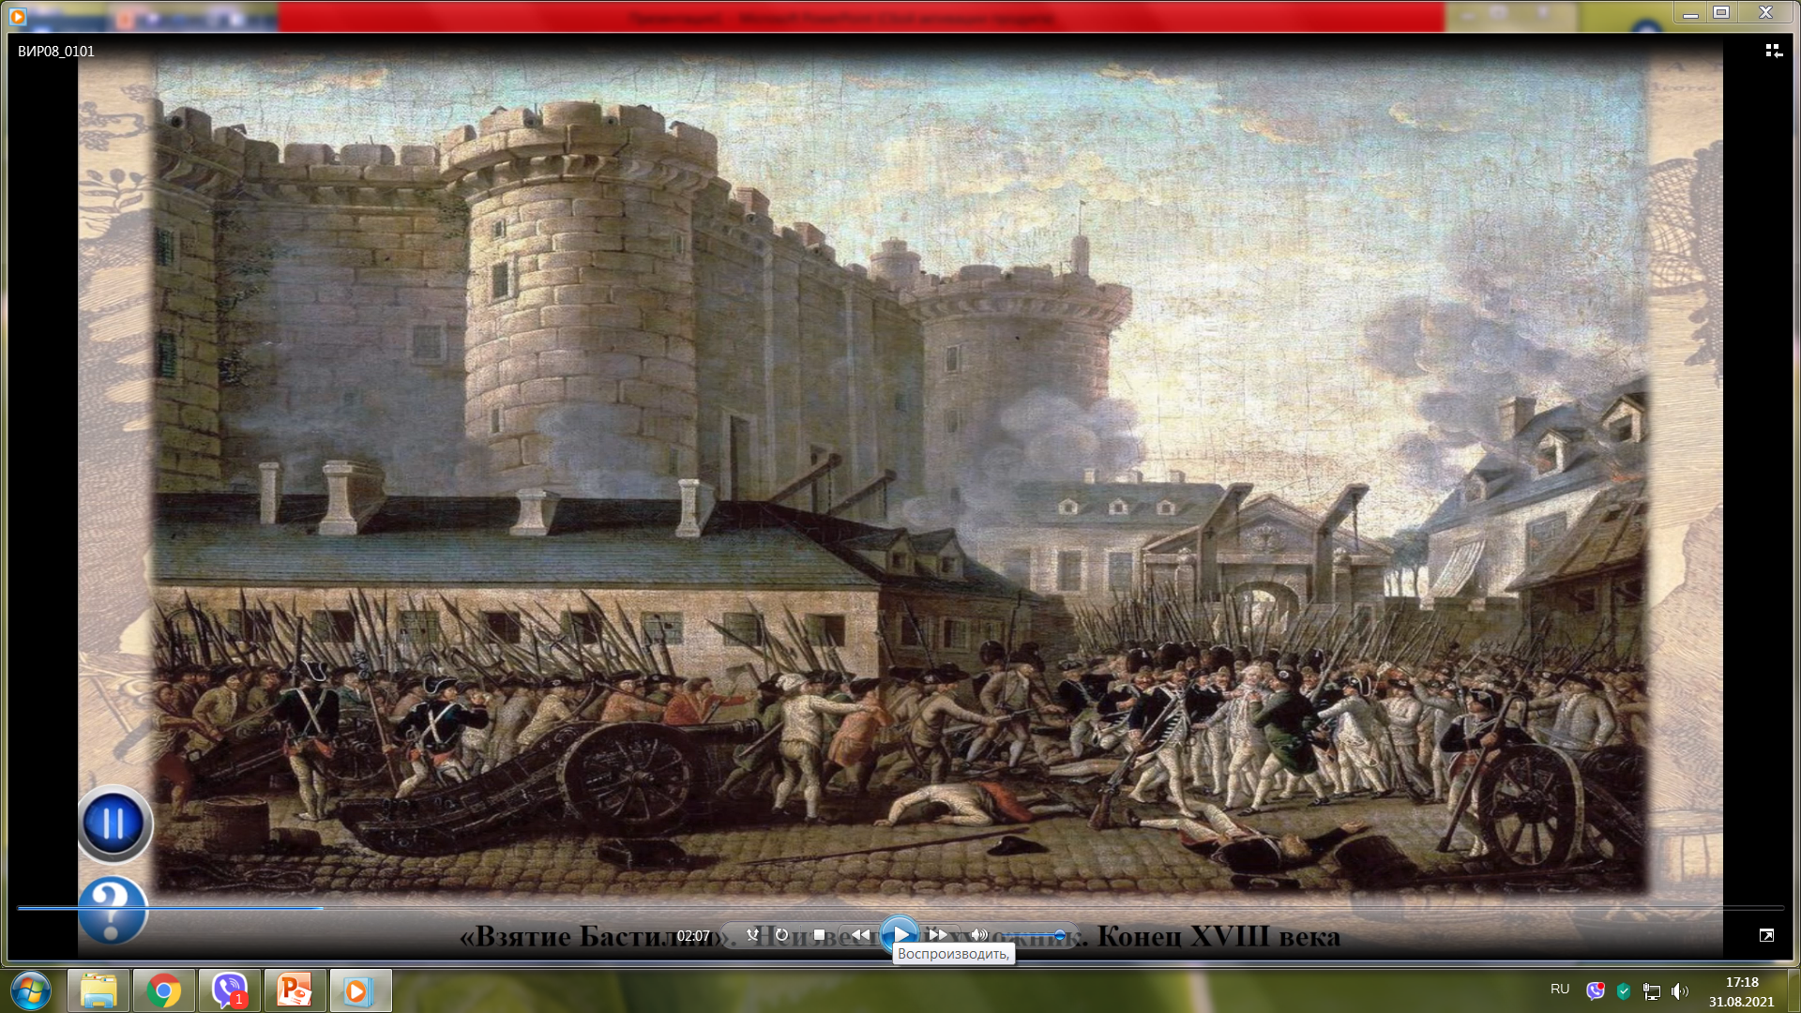


Slide 11
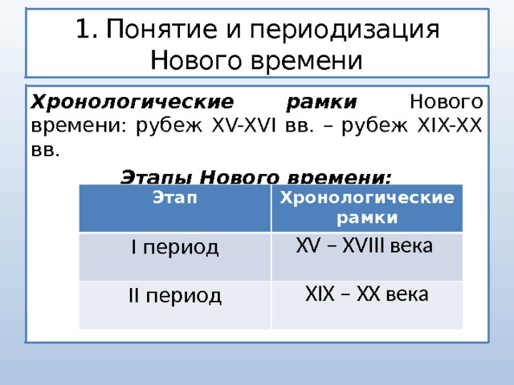
Периодизация истории Нового времени

Slide 12
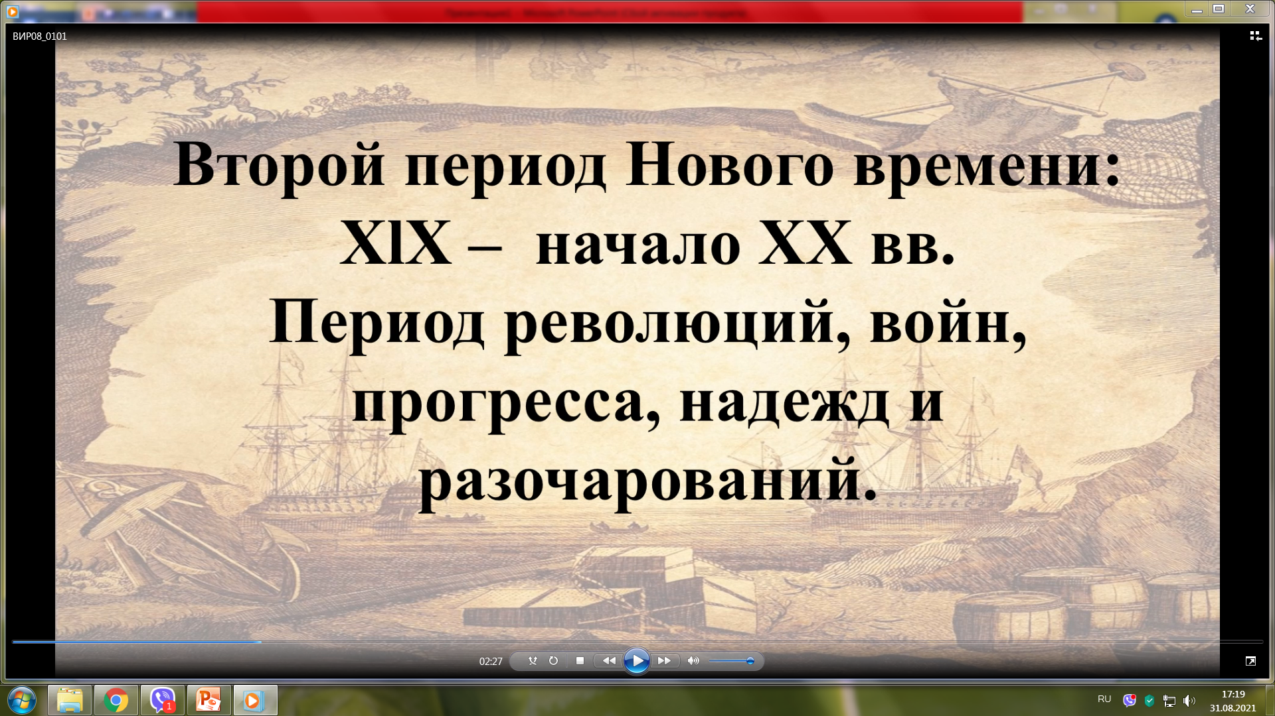

Slide 13
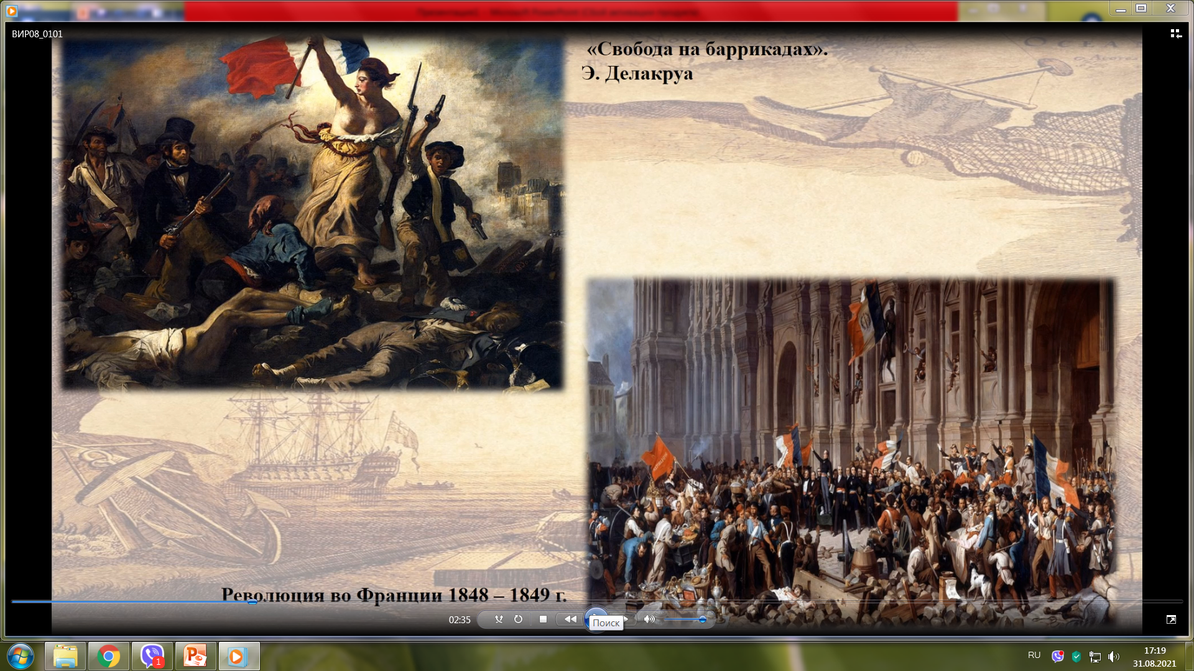

Slide 14
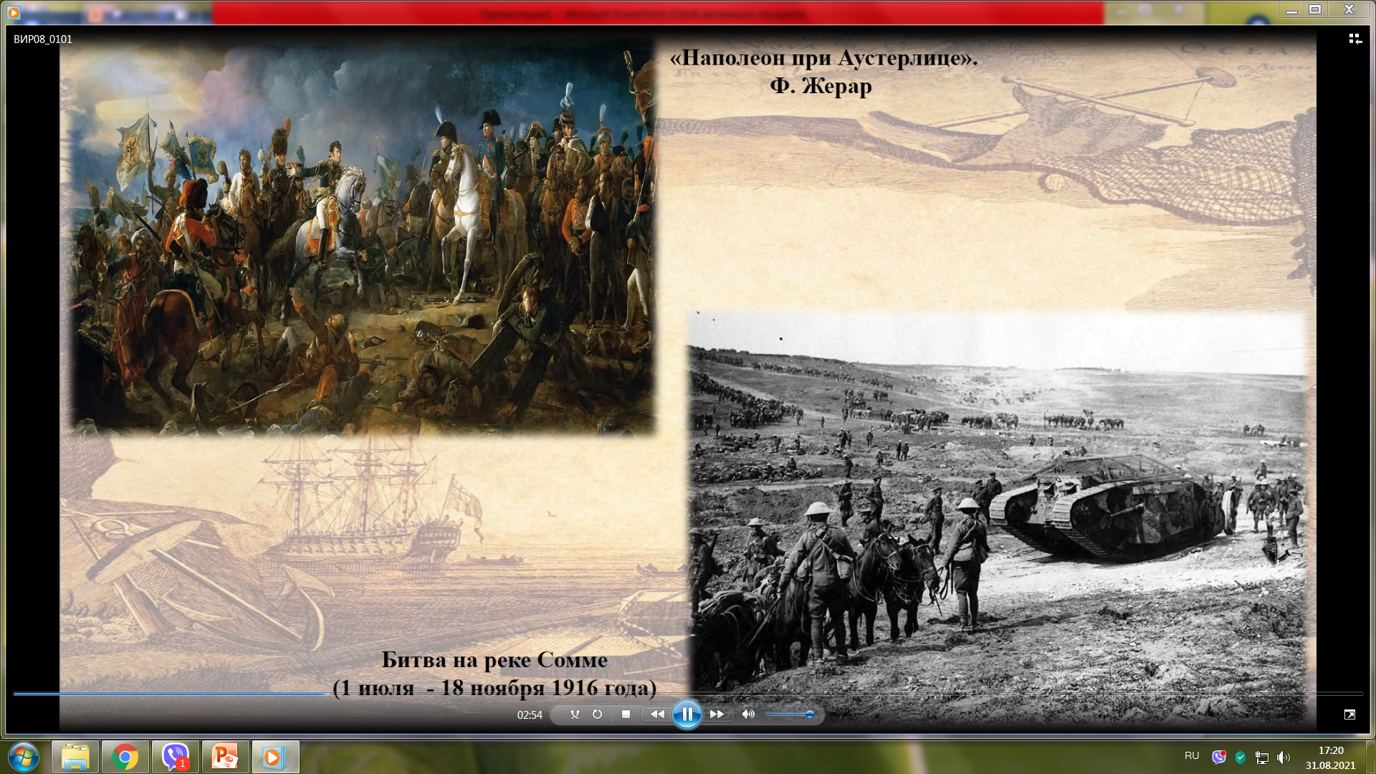

Slide 15
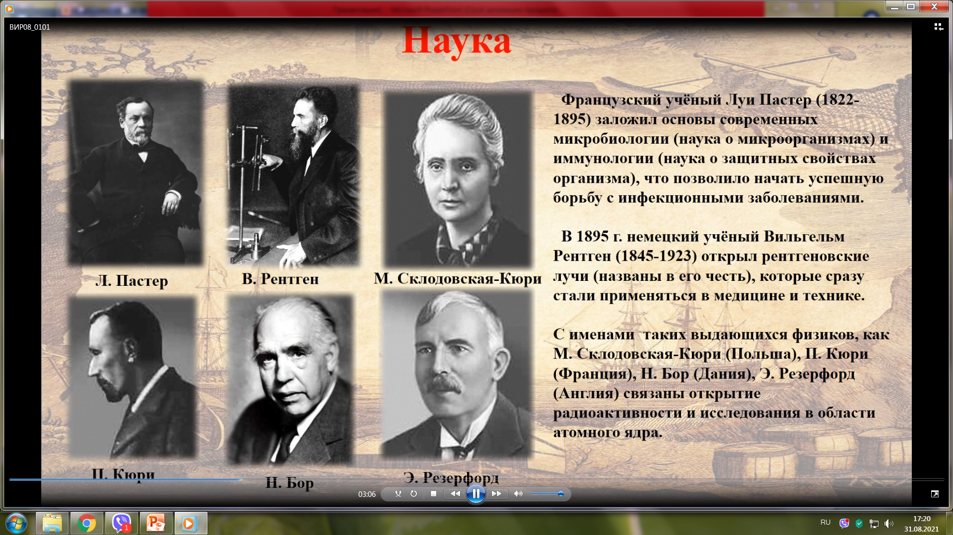

Slide 16
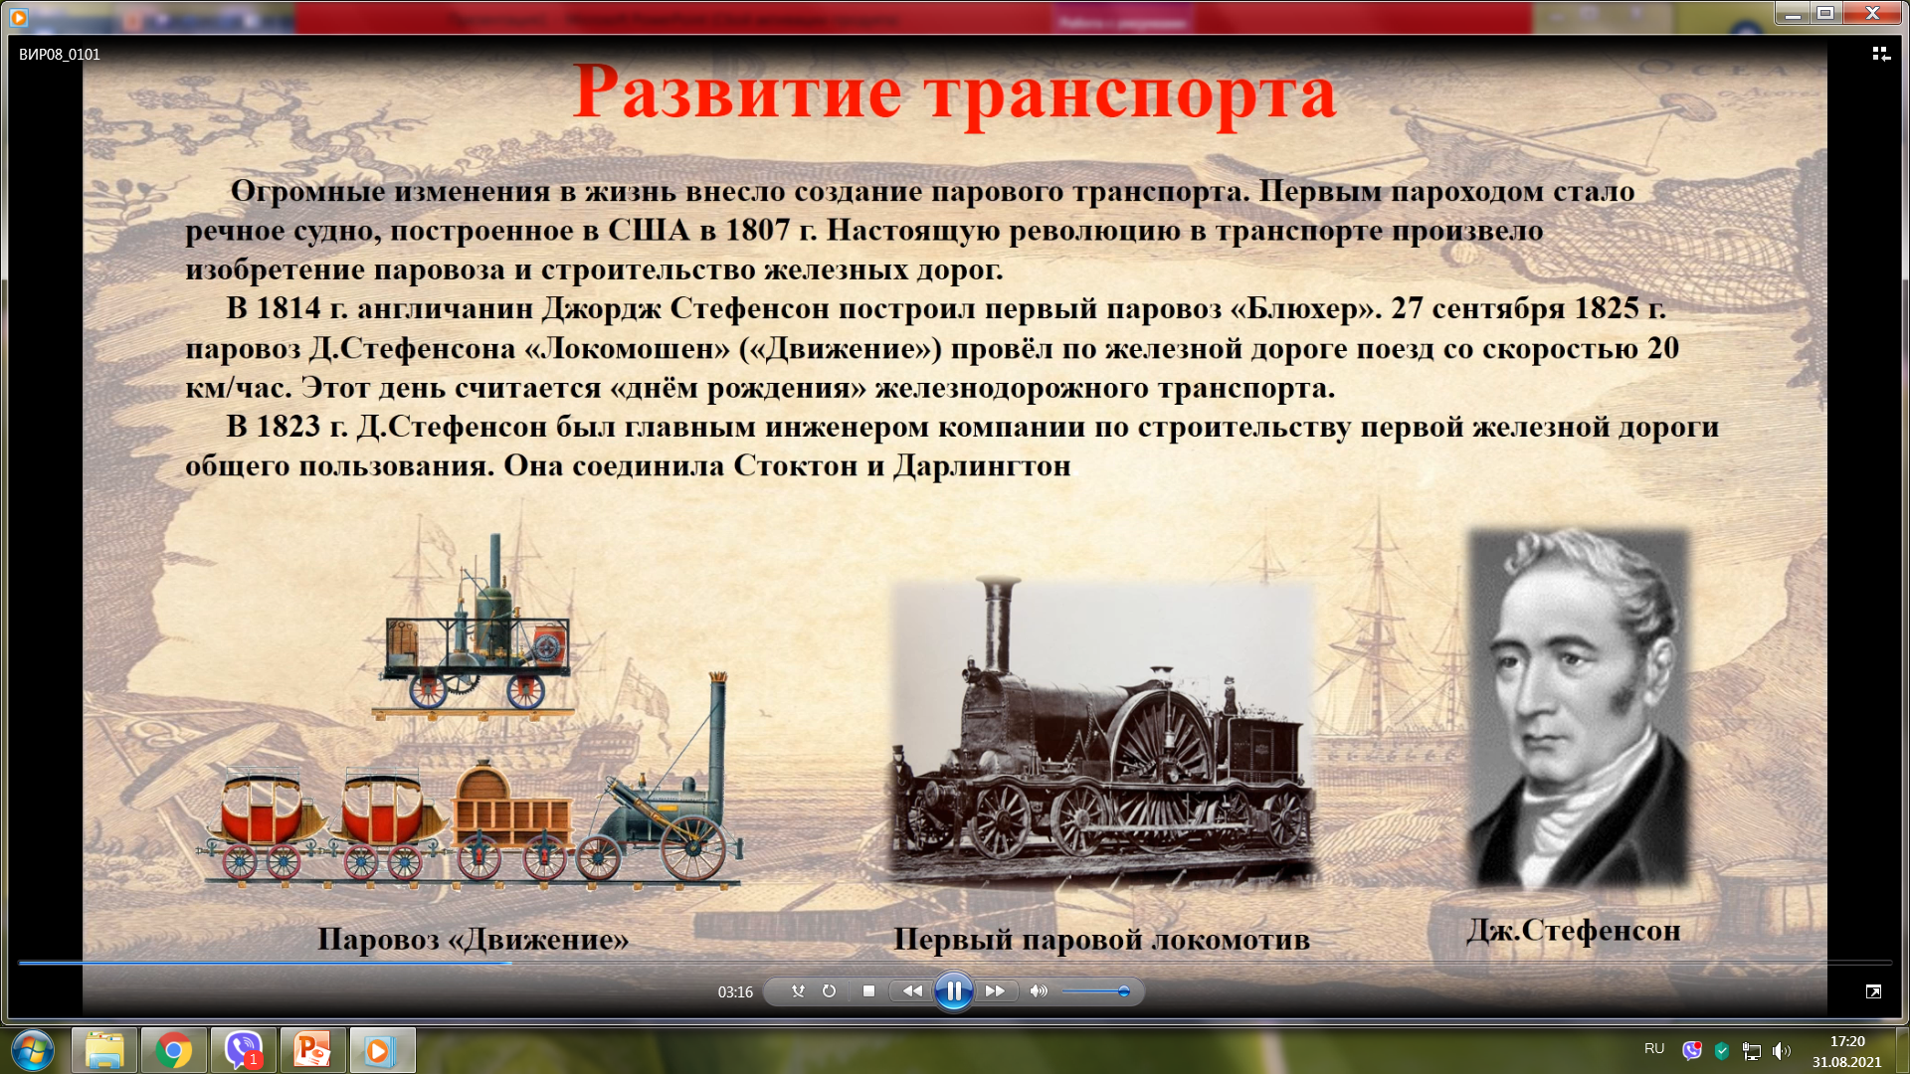

Slide 17
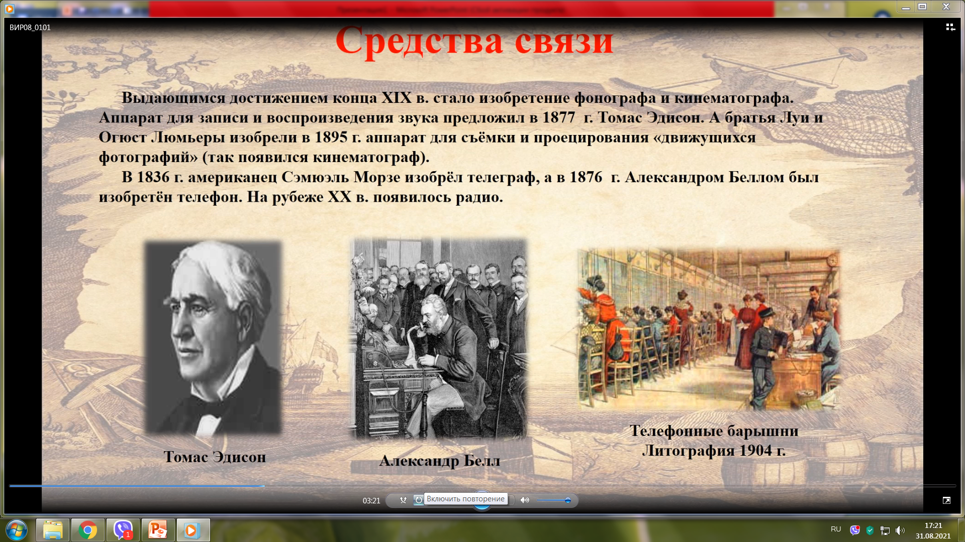

Slide 18
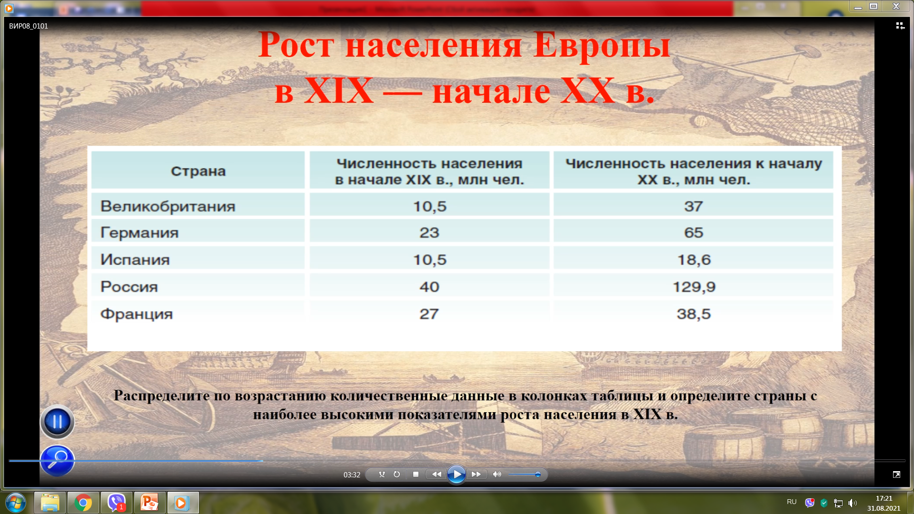
С. 6.

Slide 19
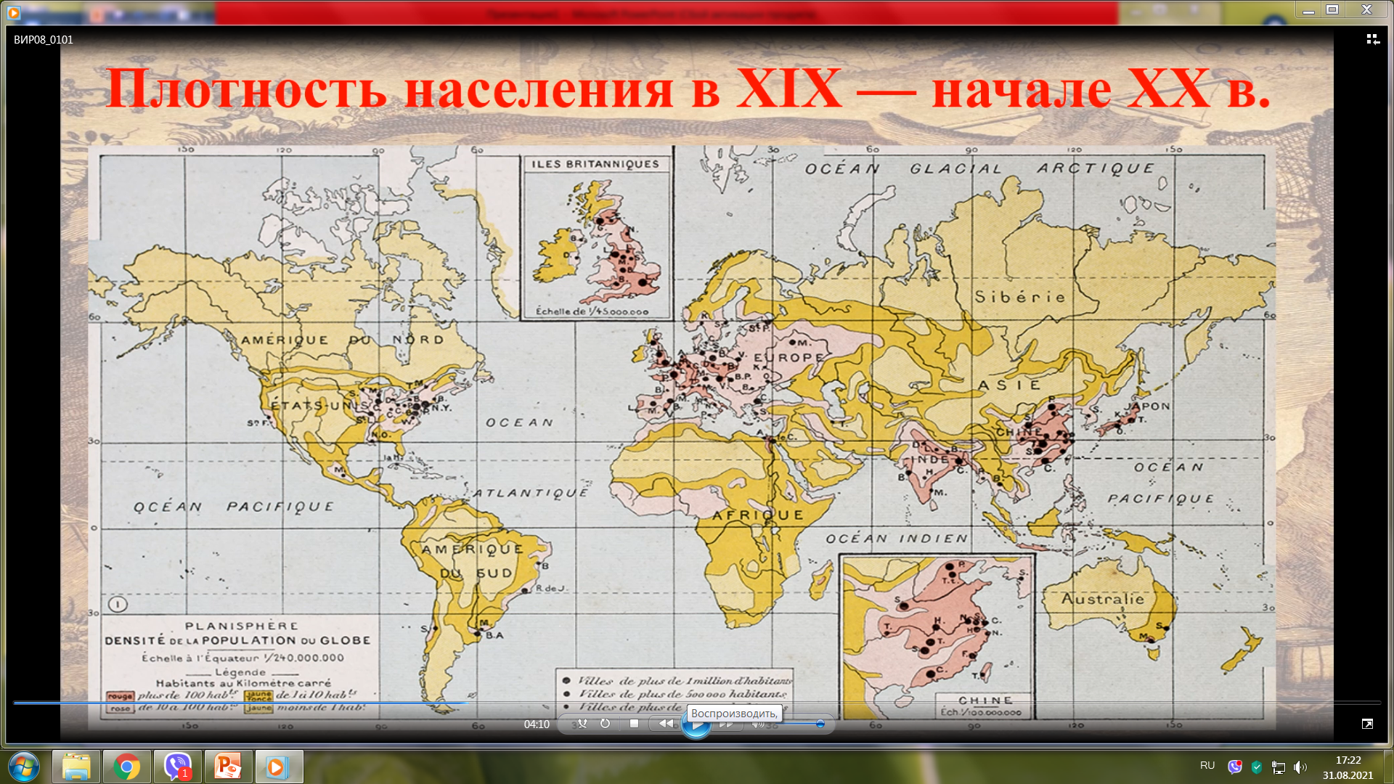

Slide 20
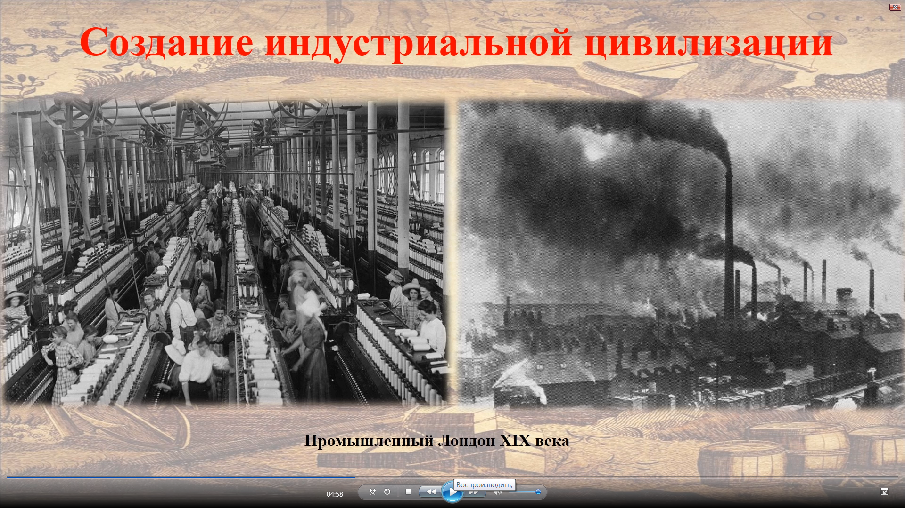

Slide 21
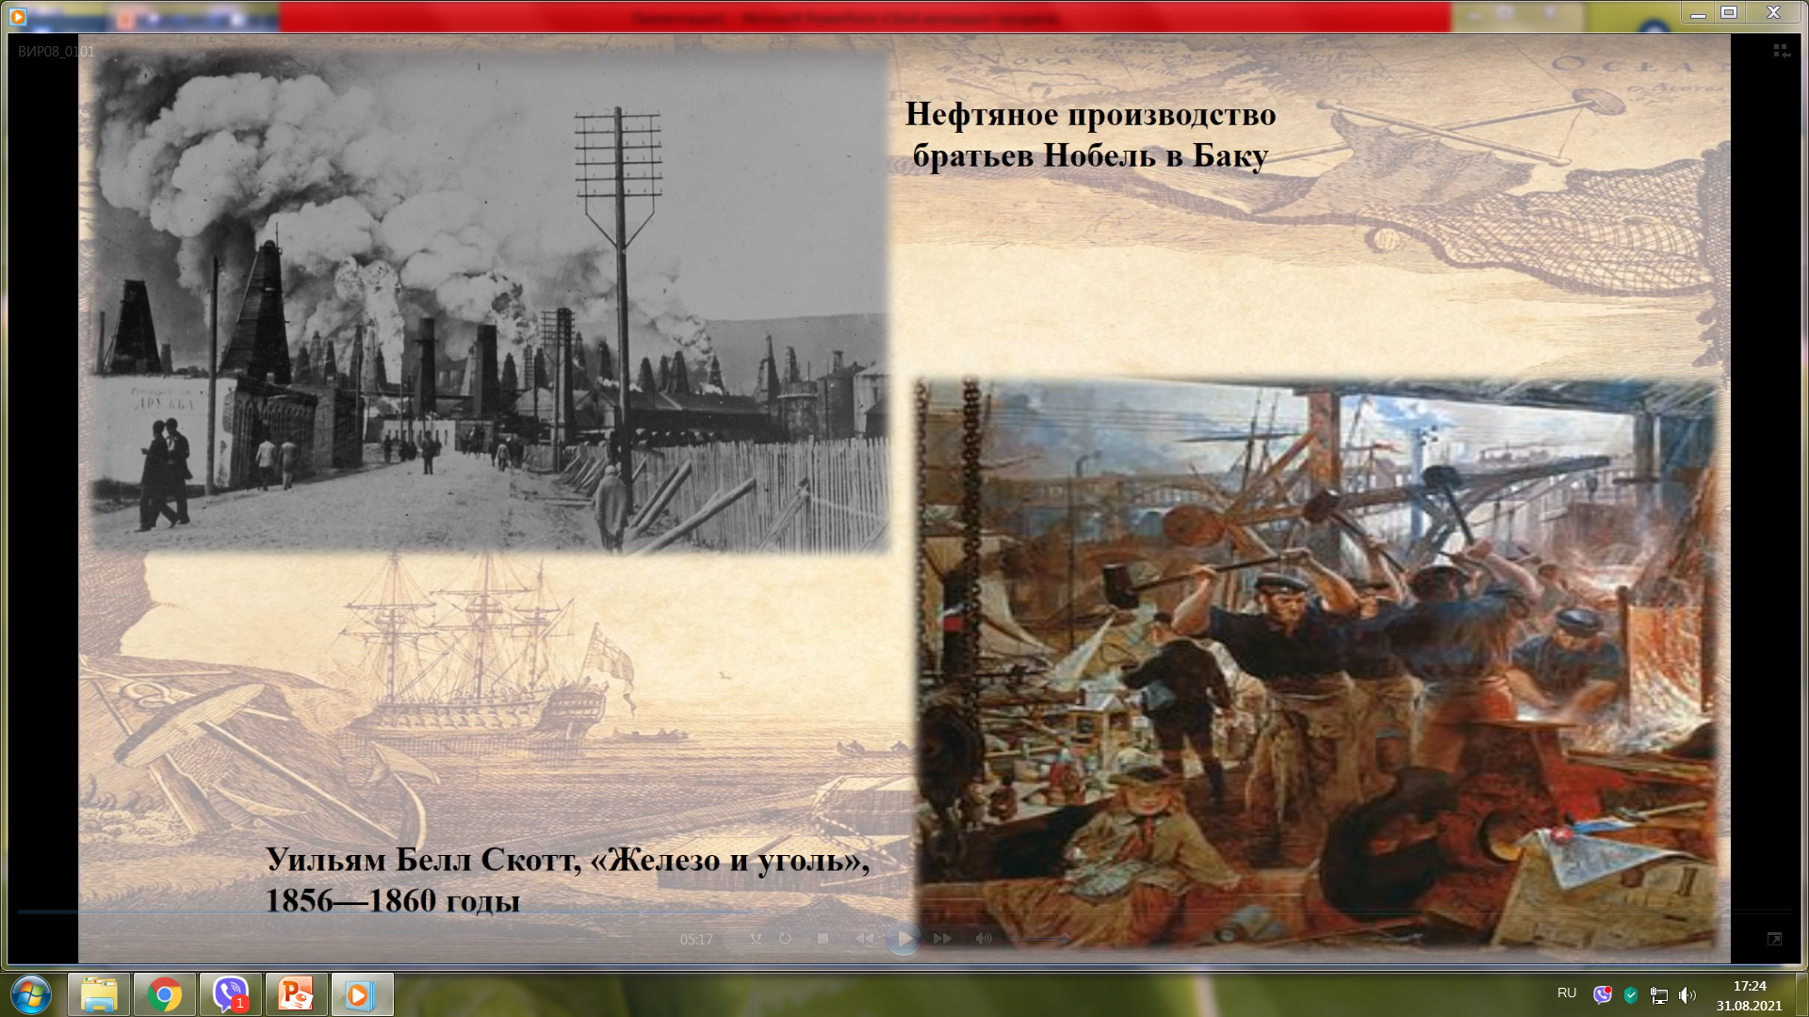

Slide 22
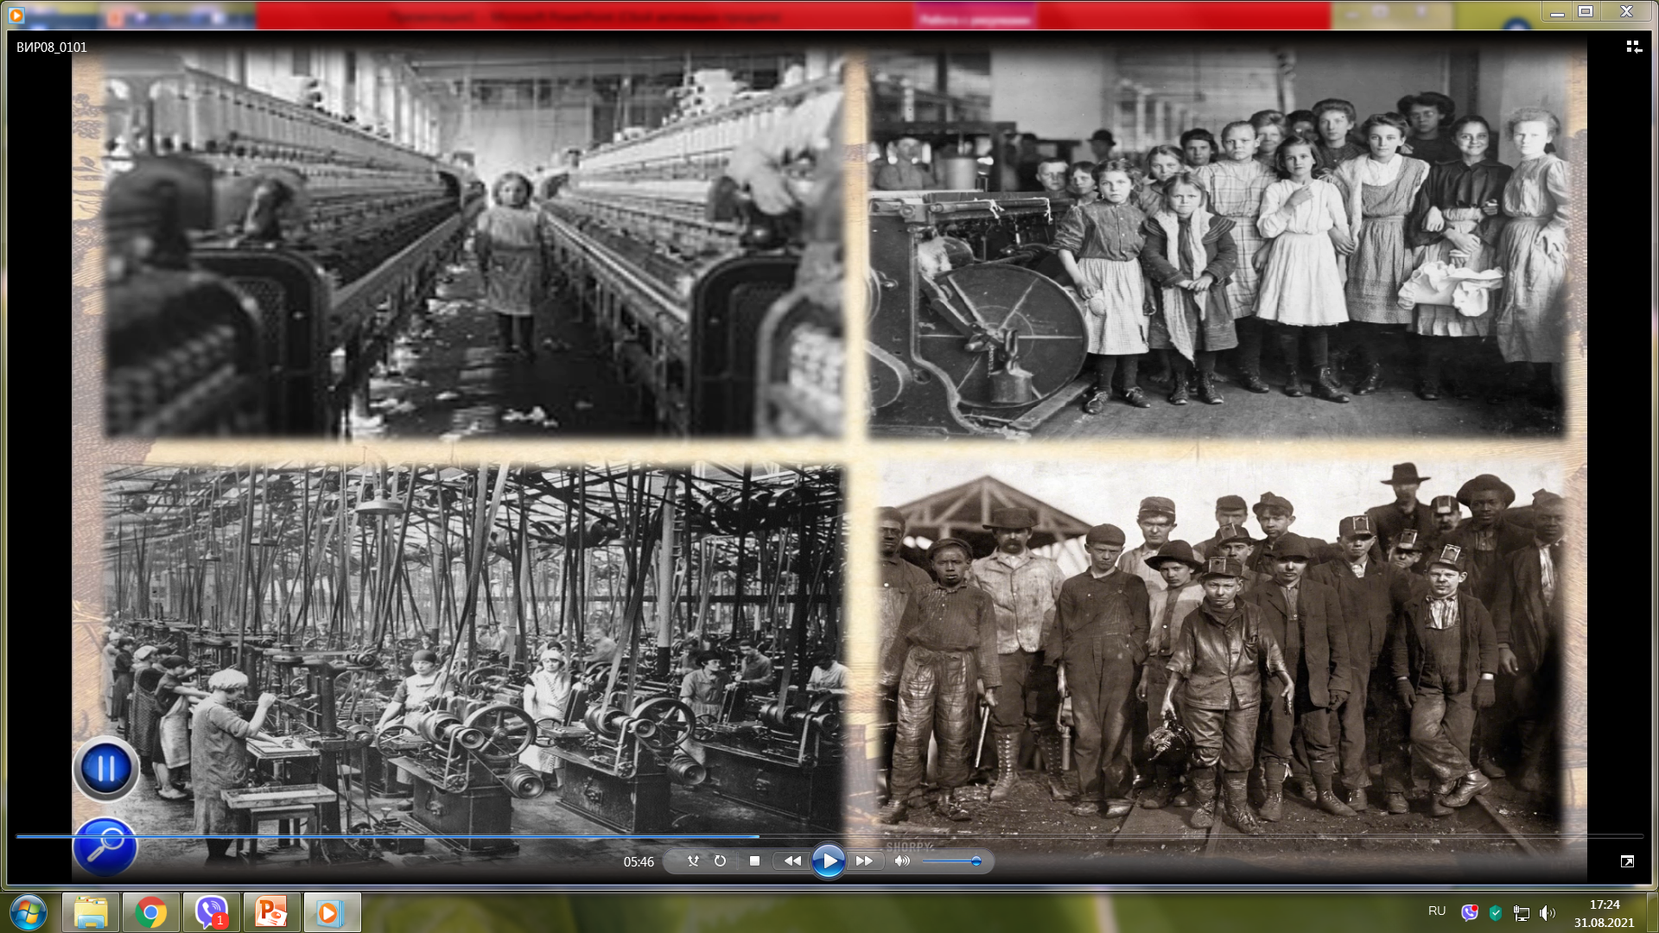

Slide 23
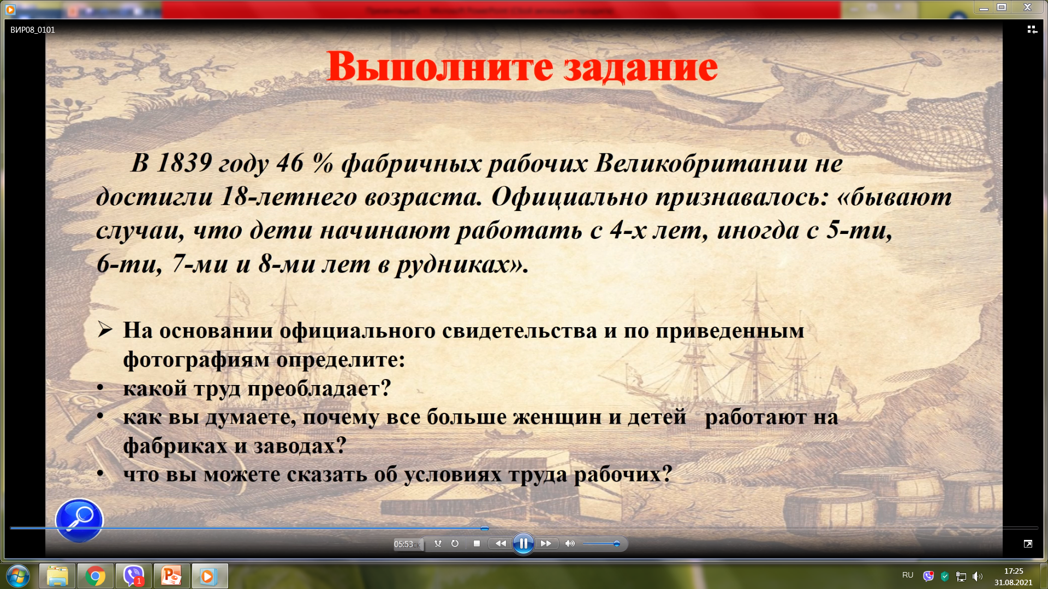

Slide 24
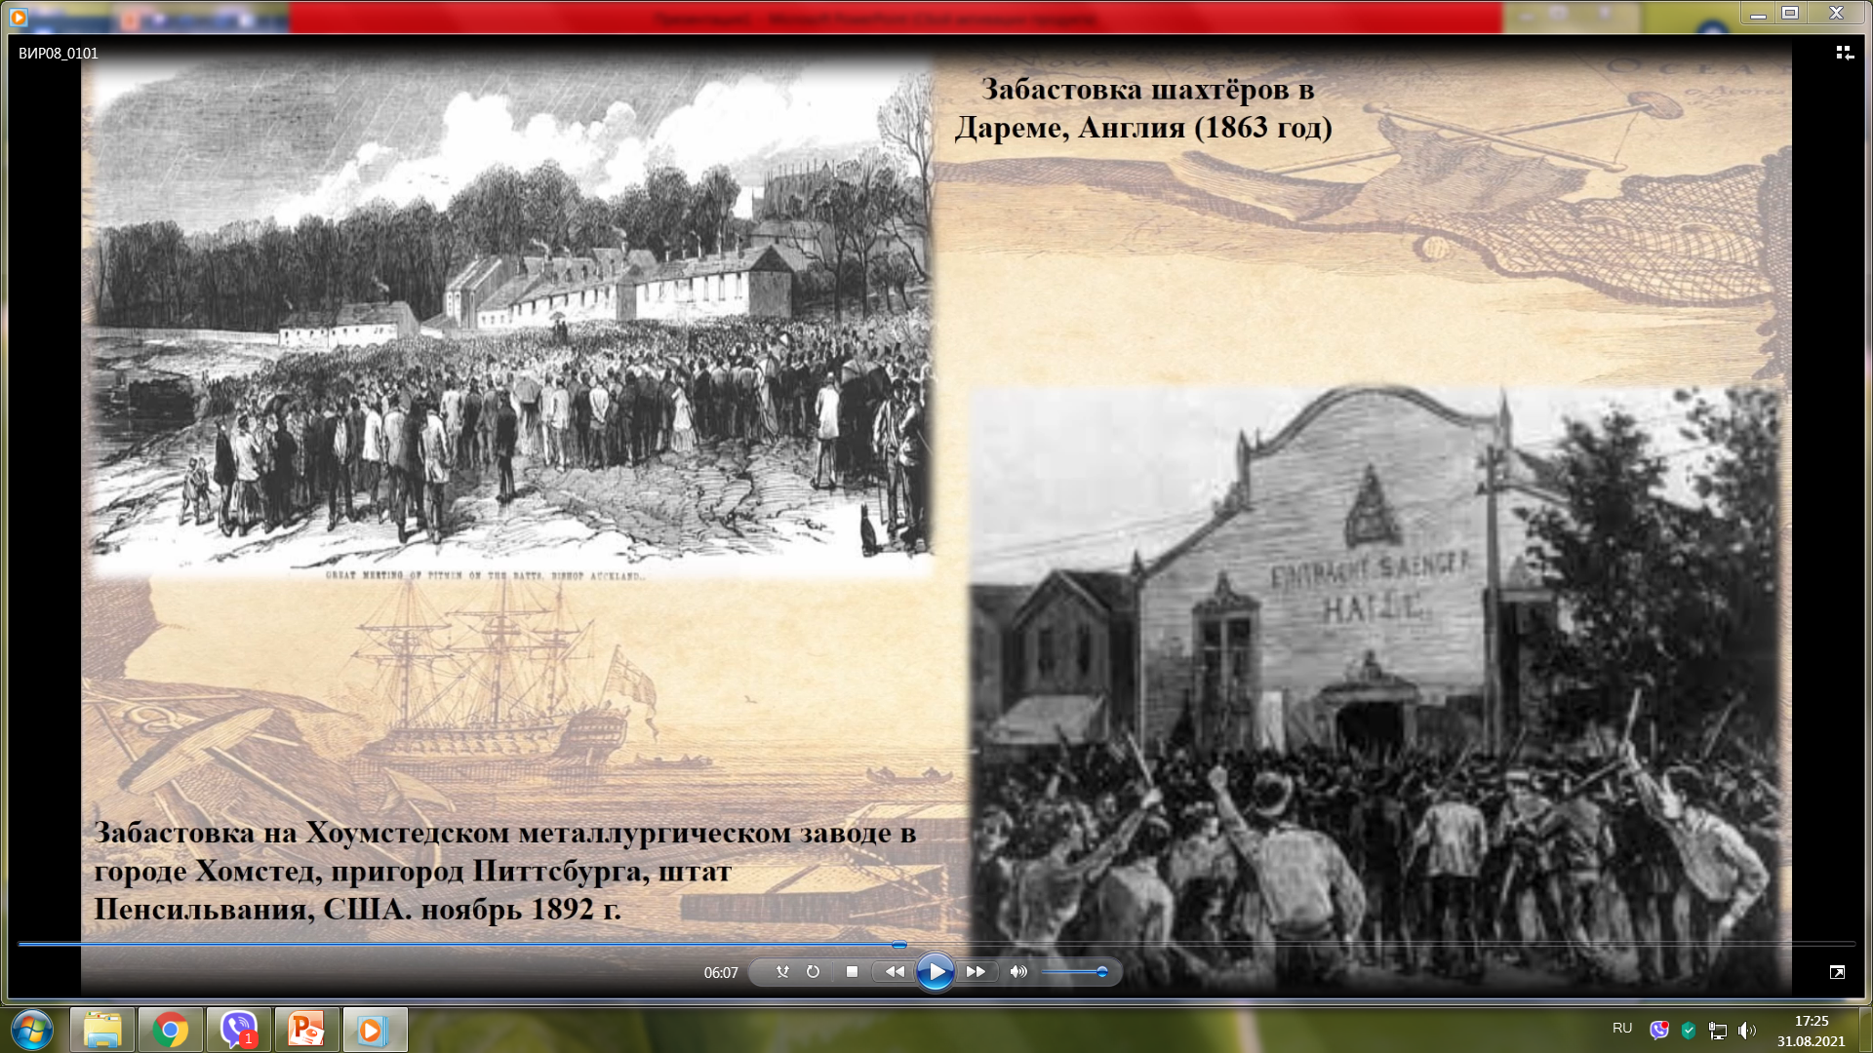

Slide 25
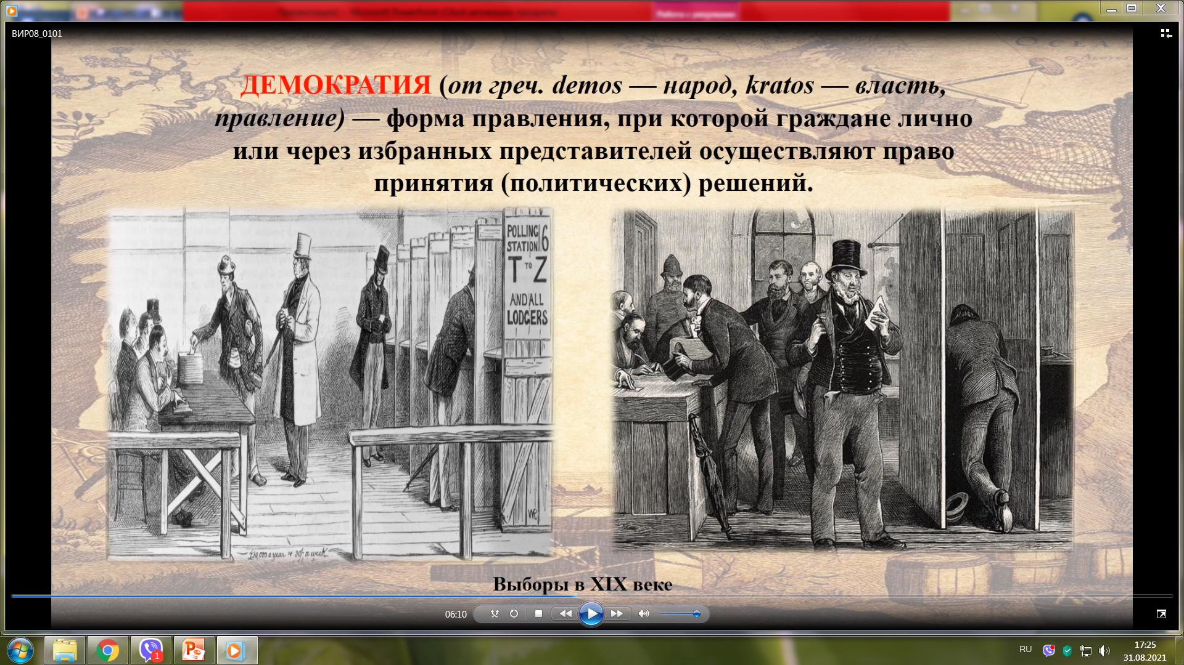

Slide 26
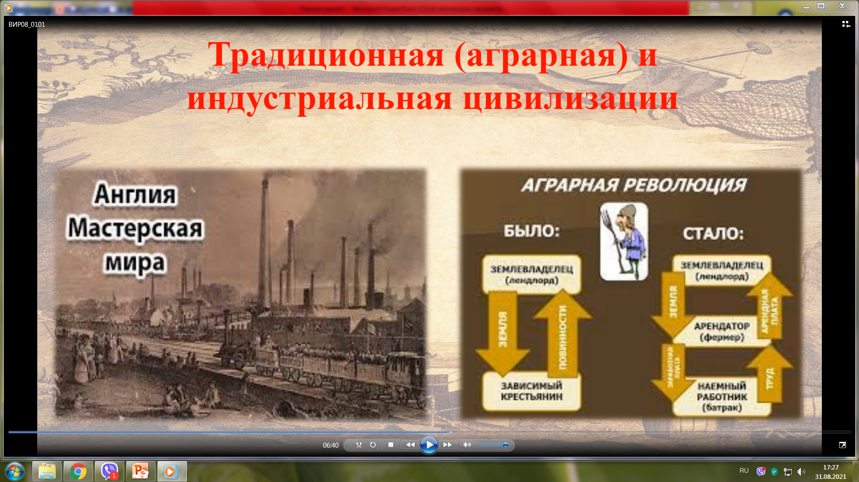


Slide 27
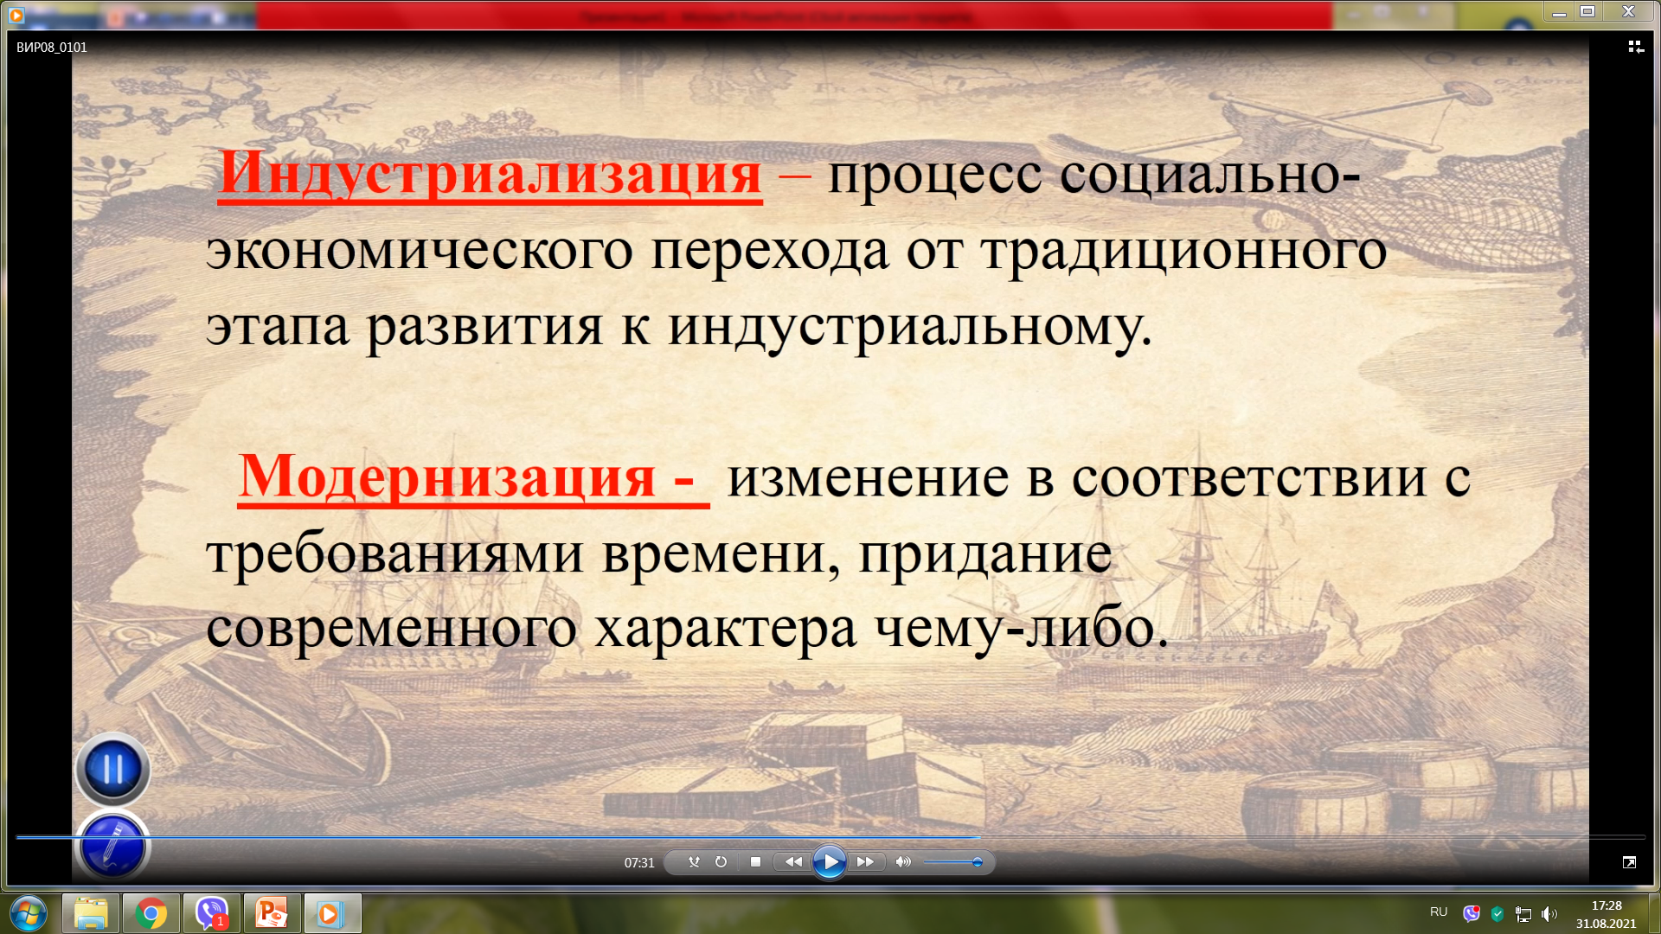

Slide 28
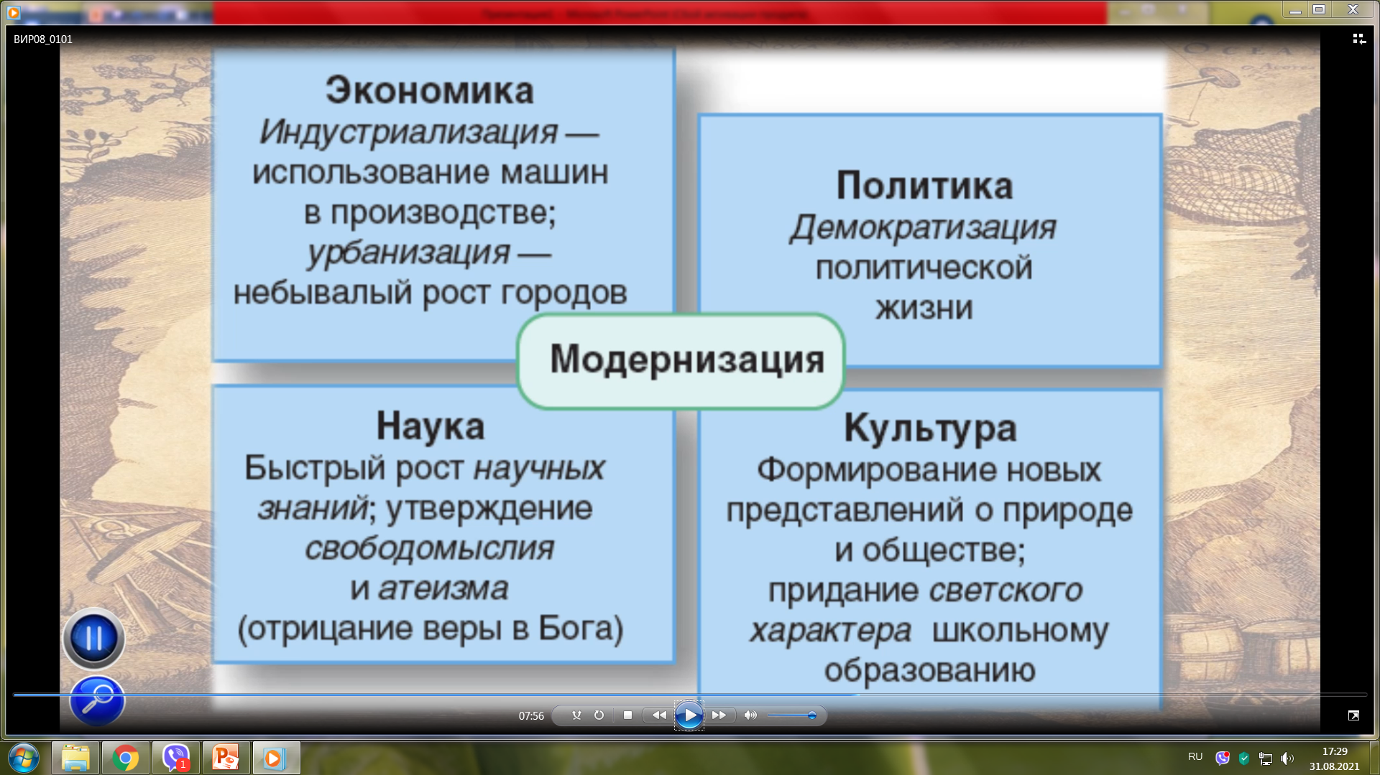

Slide 29
Аграрная и индустриальная цивилизация
С. 7
Критерии для сравнения | Аграрная цивилизация | Индустриальная цивилизация
Экономическое развитие
Социальная структура
Духовная жизнь
Политическое развитие
Территории распространения

Slide 30

Критерии для сравнения | Аграрная цивилизация | Индустриальная цивилизация
Экономическое развитие | Сельское хозяйство, ручной труд. Натуральное хозяйство, примитивная техника | Промышленность Машинное производство Товарно- денежные отношения
Социальная структура | Сословия , касты | Классовое общество ( буржуазия, пролетариат)
Духовная жизнь | Господство традиционных религий и обычаев Низкий уровень образования | Рост атеизма, влияние науки, развитие образования
Политическое развитие | Монархия, отсутствие прав и свобод. Власть выше закона | Установление республики, политические права и свободы. Закон выше власти
Территории распространения | Страны Востока | Западная Европа и Северная Америка

Slide 31

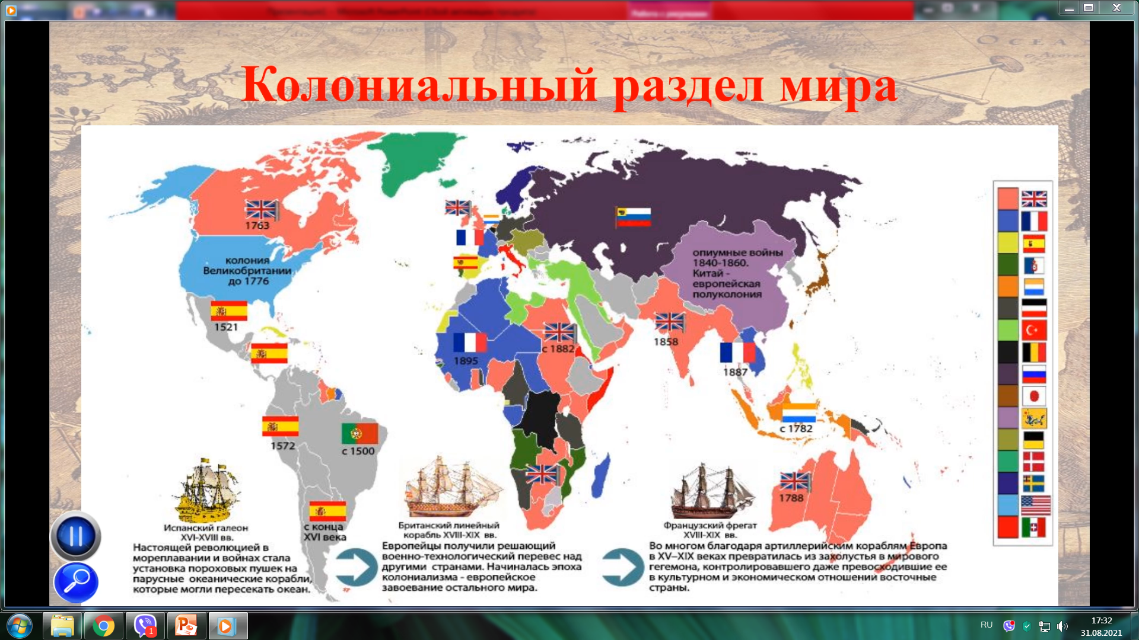

Slide 32
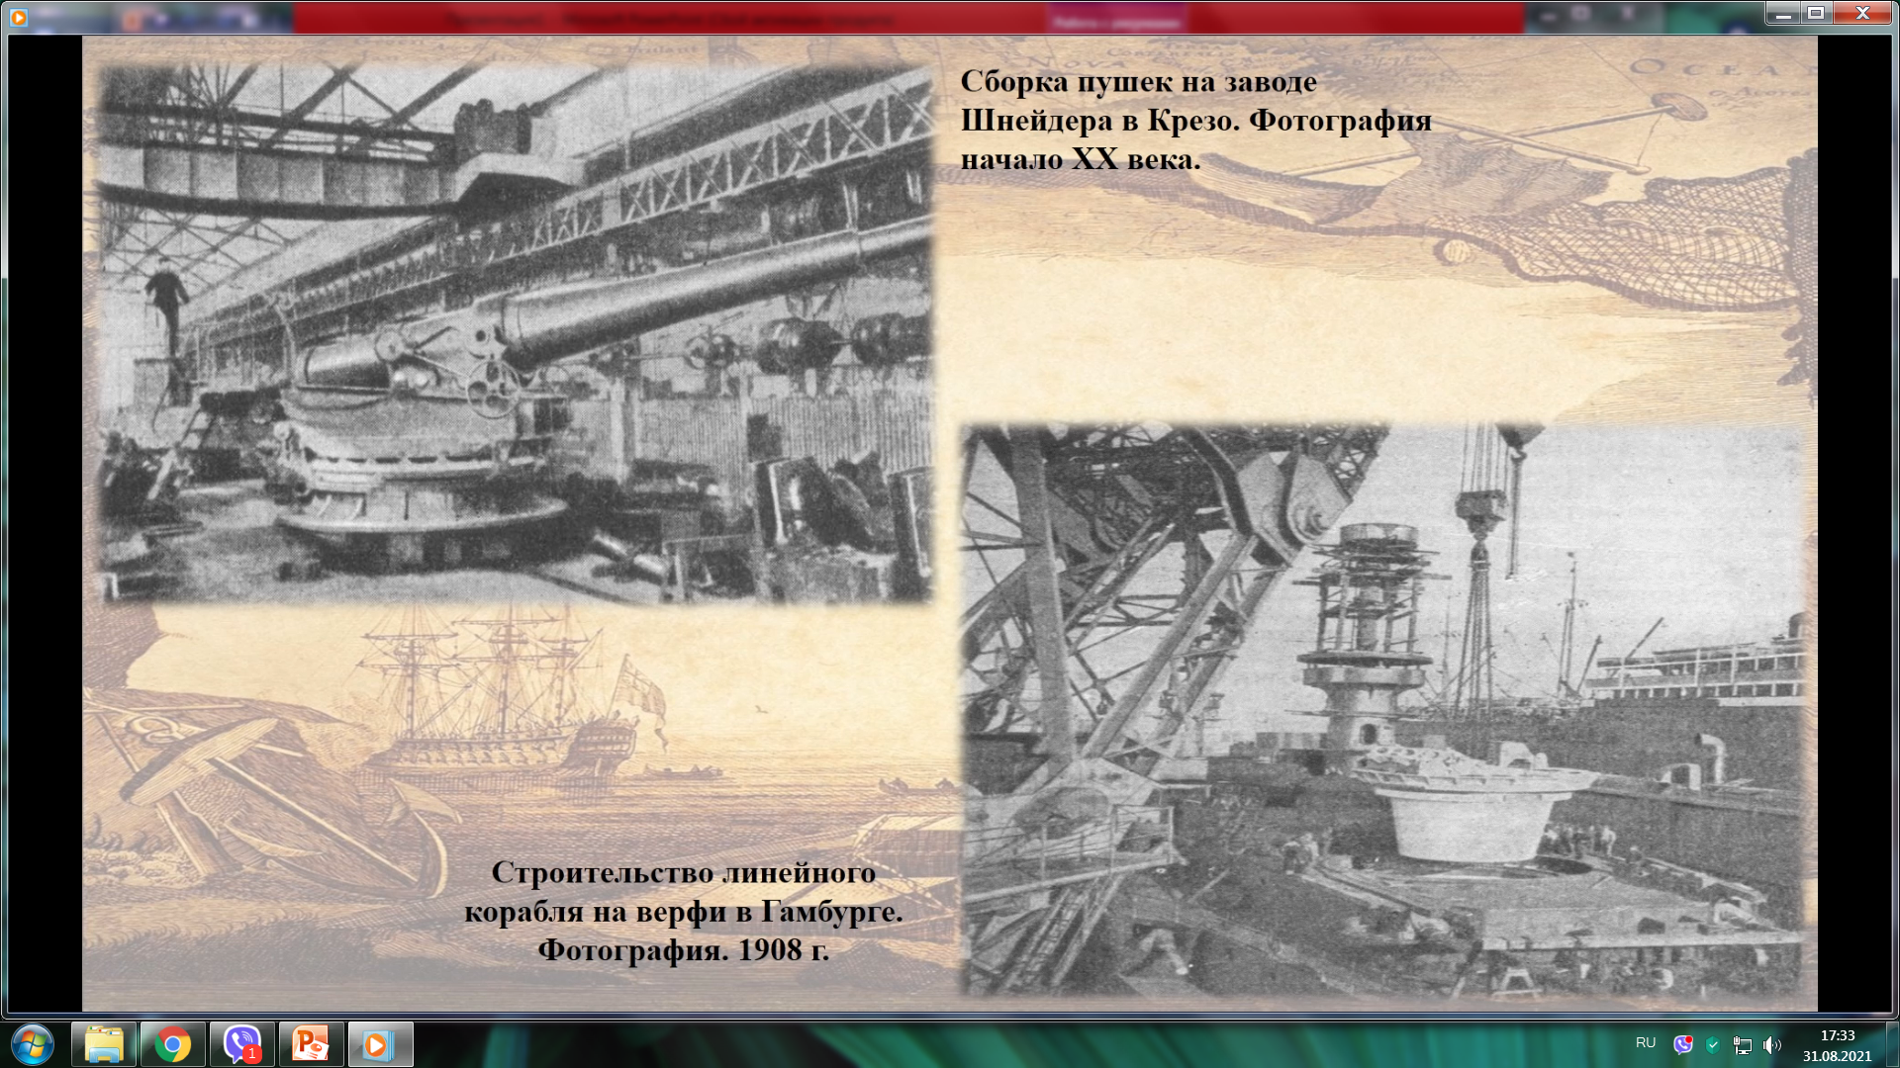

Slide 33
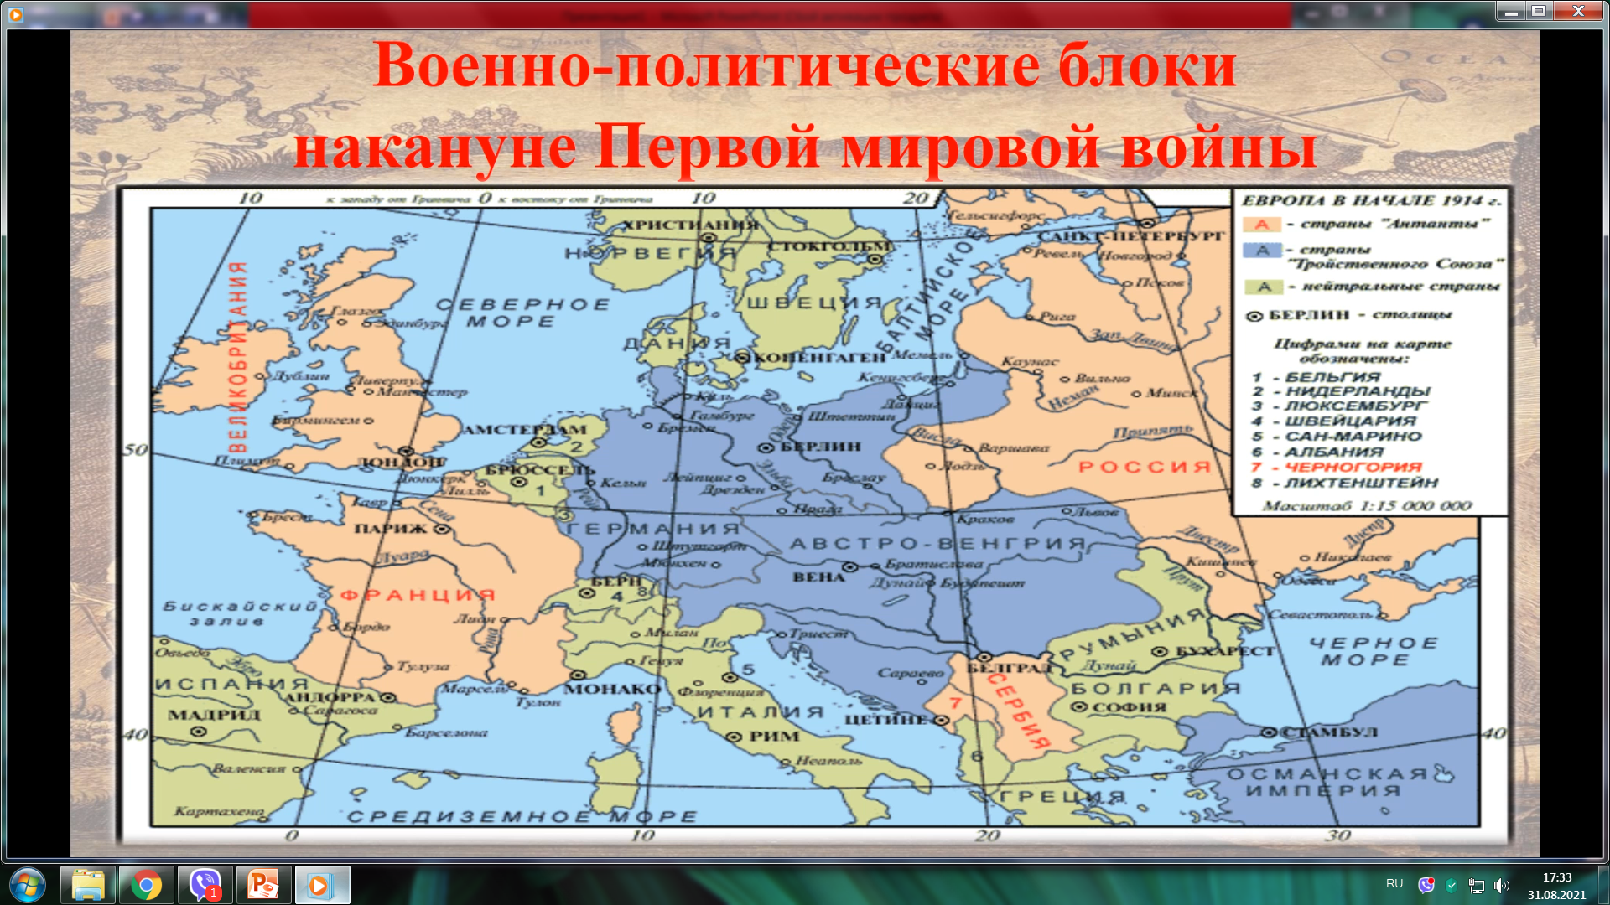

Slide 34
Знать:
Периодизация нового времени
Основные события Нового времени
Что такое индустриализация и модернизация
Уметь
Составлять сравнительную таблицу
Сравнивать индустриальную и аграрную цивилизации
Показывать государства на карте

Slide 35
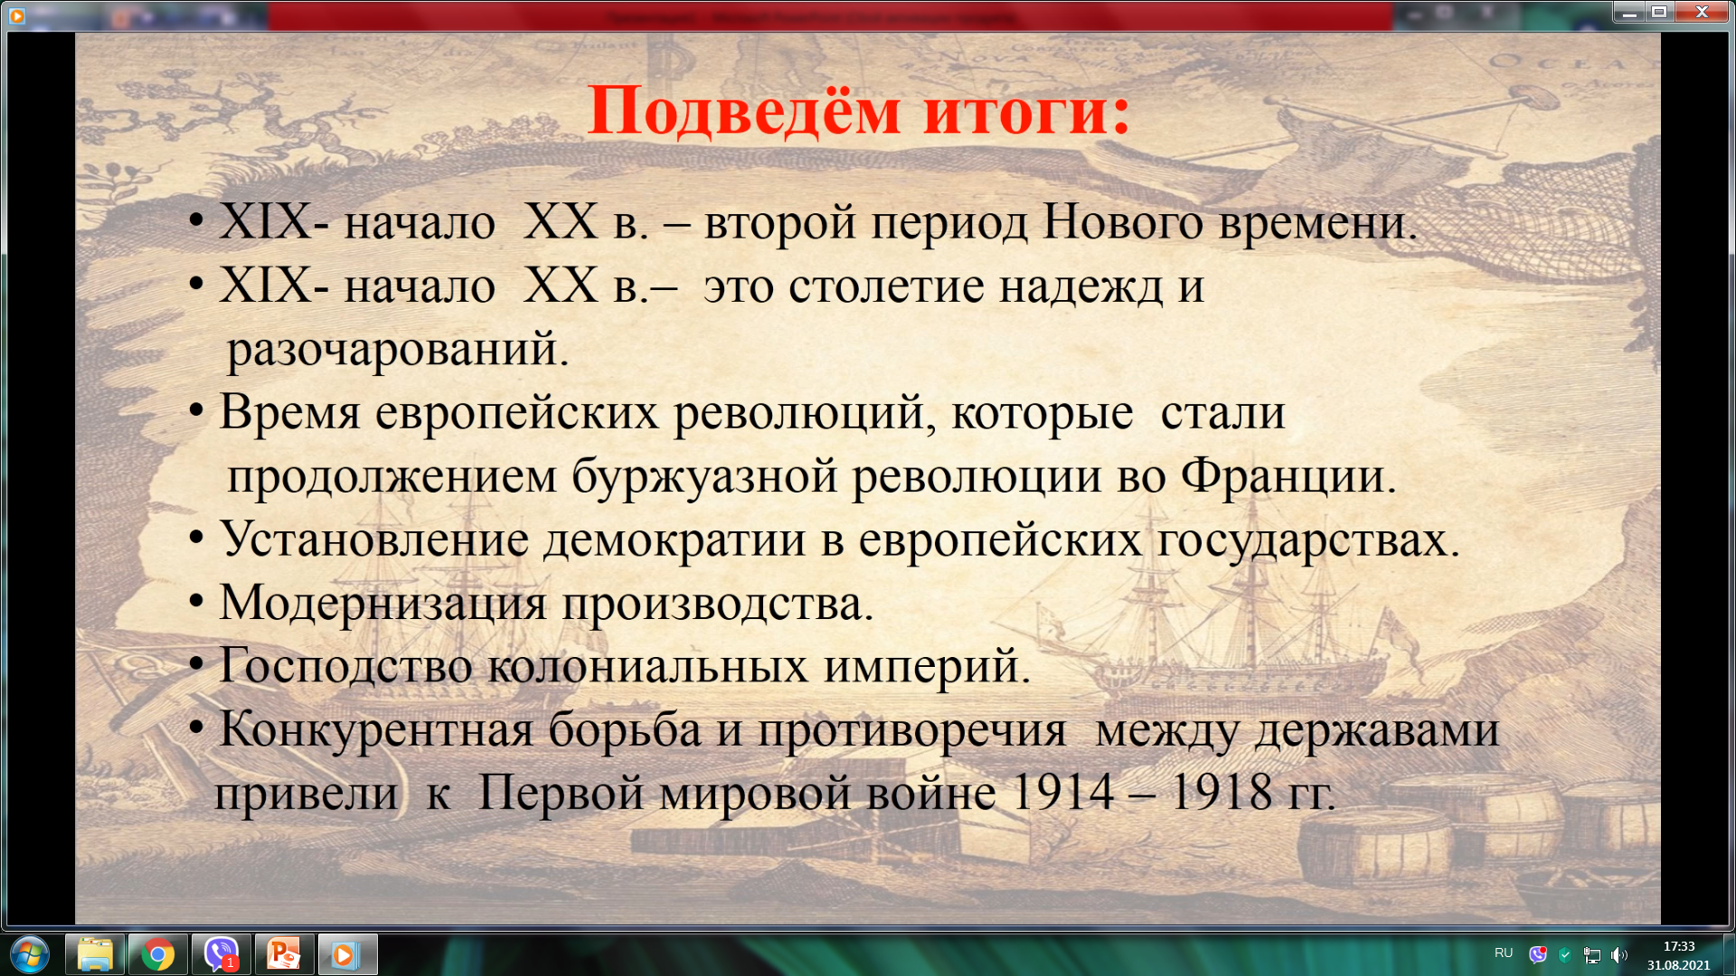

Slide 36
Д/З §1. Отвечать на вопросы устно
Знать определение понятий:
модернизация
индустриализация
Уметь сравнивать аграрную и индустриальную цивилизацию

Slide 37
Использованы материалы ЕИОР

